Slide 1
І. Котляревський «Енеїда»
Виконав учень
9-В класу
Бєляєв Олексій

Slide 2
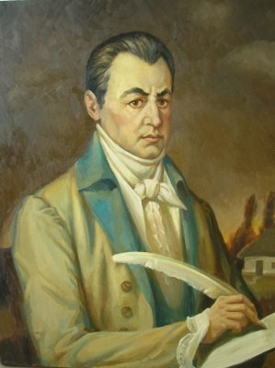
Український письменник Іван Котляревський 1769-1838 рік

Slide 4
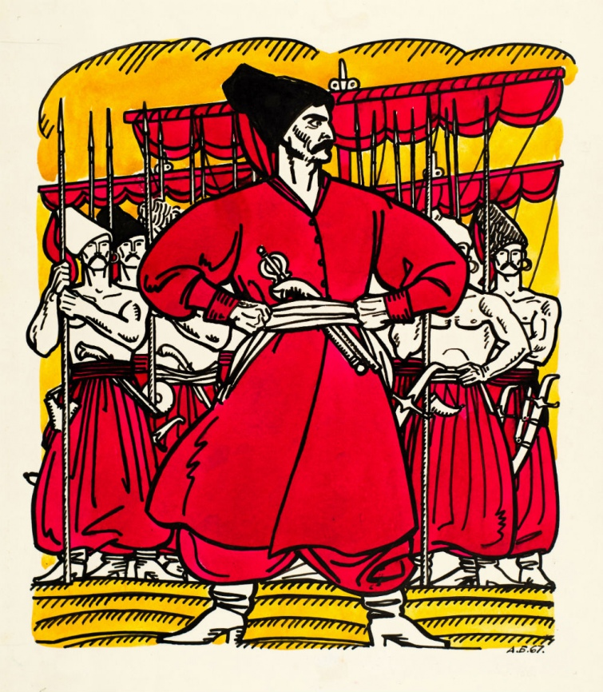
Еней був парубок моторний І хлопець хоть куди козак, Удавсь на всеє зле проворний, Завзятійший од всіх бурлак.

Slide 5
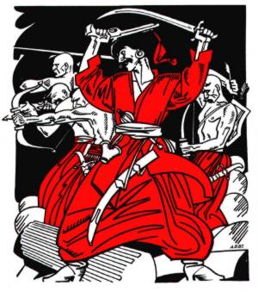
Після падіння Трої Еней збирає товаришів

Slide 6
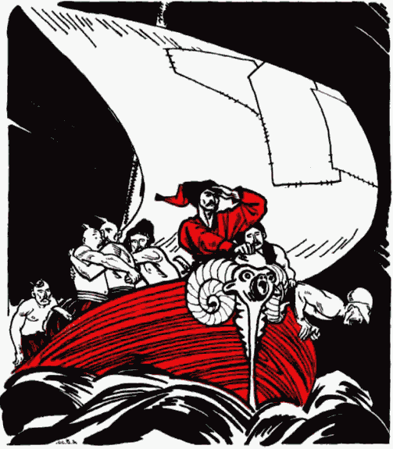
Зібравши товаришів, Еней відправляється у морський похід

Slide 7
Юнона через свою ненависть до Енея просить в бога вітру Еола знищити Енея та всю його дружину

Slide 8
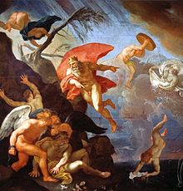
Еол через красу Юнони не зміг їй відмовити та виконав її бажання

Slide 9
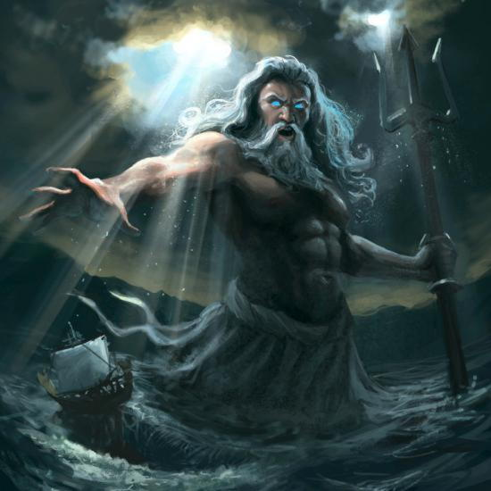
Але Еней вирішив це питання грошима. Він за немалу на той час суму попросив Нептуна допомогти

Slide 10
У цьому творі розповідається про містичні походи Енея. Читайте цю книгу, щоб весело провести час. Вся історія розповідається у віршах, що не дасть засумувати.

Slide 11
Дякую за увагу!

